Slide 1
Object Pooling

Slide 2
Pool Manager #1, 2
Pooling : 미리 Object들을 만들어두고 숨겨둔 뒤, 필요할 때마다 객체를 꺼내서 사용하고 다 사용하면 다시 숨겨두는 것, 객체 생성-삭제의 개념과 다름
Pooling을 하는 이유 - Resource파일을 메모리에 불러오고, 메모리에 있는 것을 Scene에 배치하는 과정들이 매우 느리기 때문, 또, CPU와 메모리 성능 부하를 줄여줌
Pooling 할 Object와 하지 않을 Object는 Poolable Script Component를 가졌는지 여부에 따라 판단, Component를 가지고 있으면 Pooling할 대상이 됨
Poolable + PoolManager

Slide 3
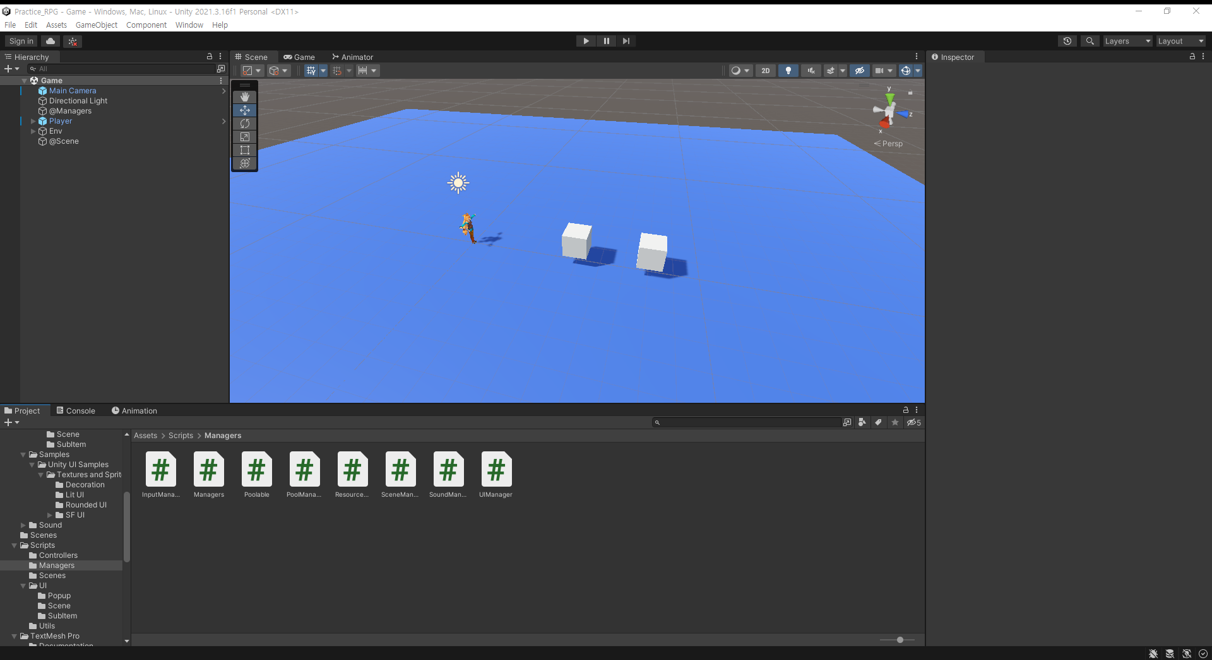
Poolable + PoolManager
1. Poolable Script, PoolManager Script 작성
Managers Script 수정

Slide 4
Pool Manager #3
ResourceManager 개편
PoolManager을 사용해보는 예제 #1
예제 #1은 @Pool_Root 아래에 객체들이 잘 이동했는지 확인만 하면 됨

Slide 5
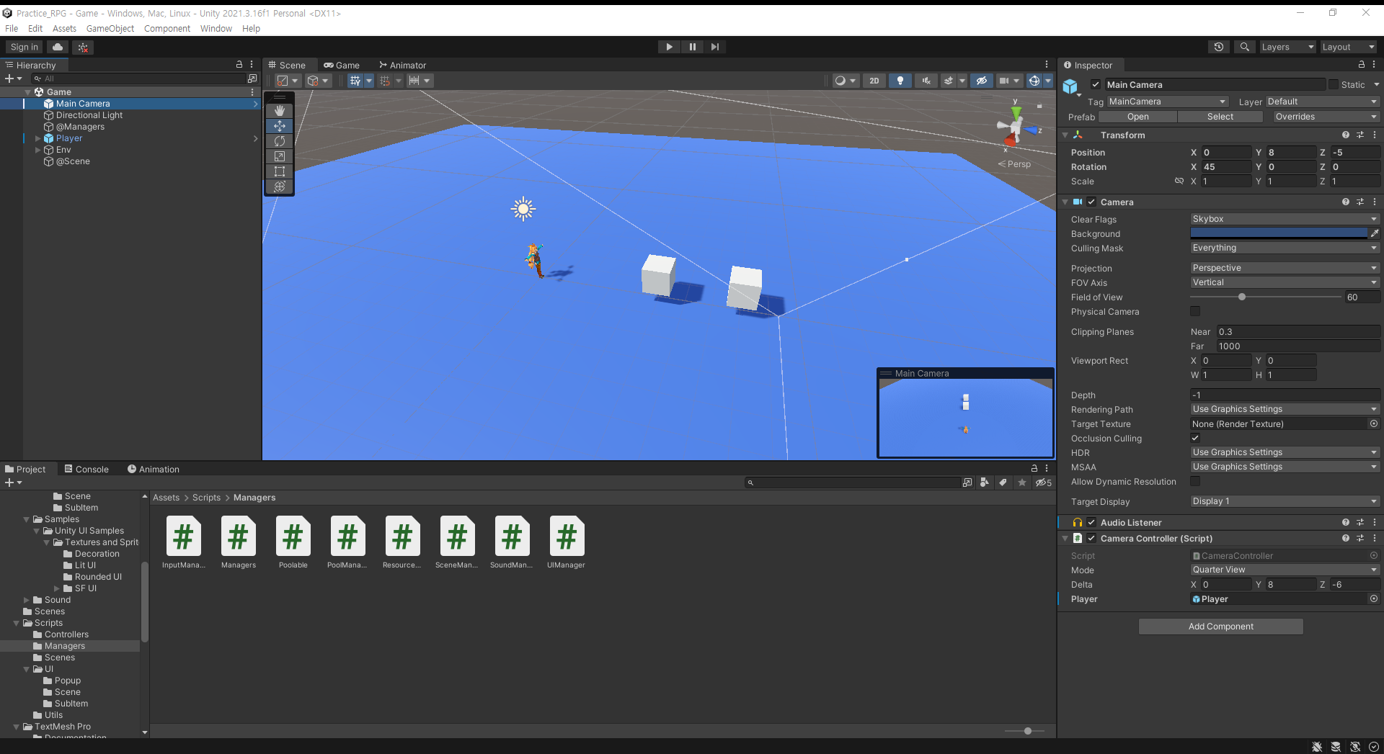
ResourceManager 개편
1. ResourceManager Script 수정

Slide 6
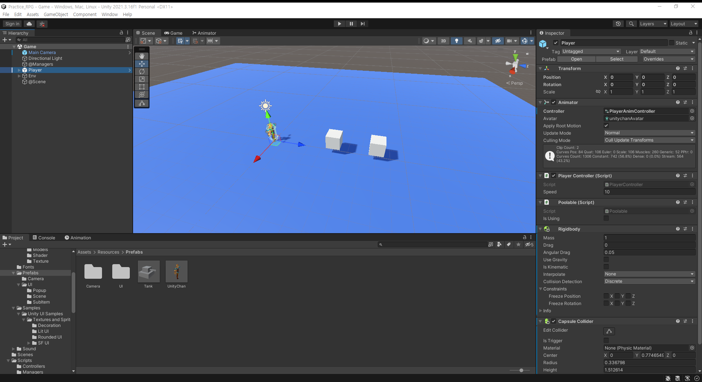
예제 #1
1. Player Object에 Poolable Script Component 추가
2. 기존 UnityChan Prefab을 삭제하고 Player Object를 드래그 앤 드랍해서 새로운 Prefab으로 만들기
Prefab 이름은 UnityChan으로 변경

Slide 7
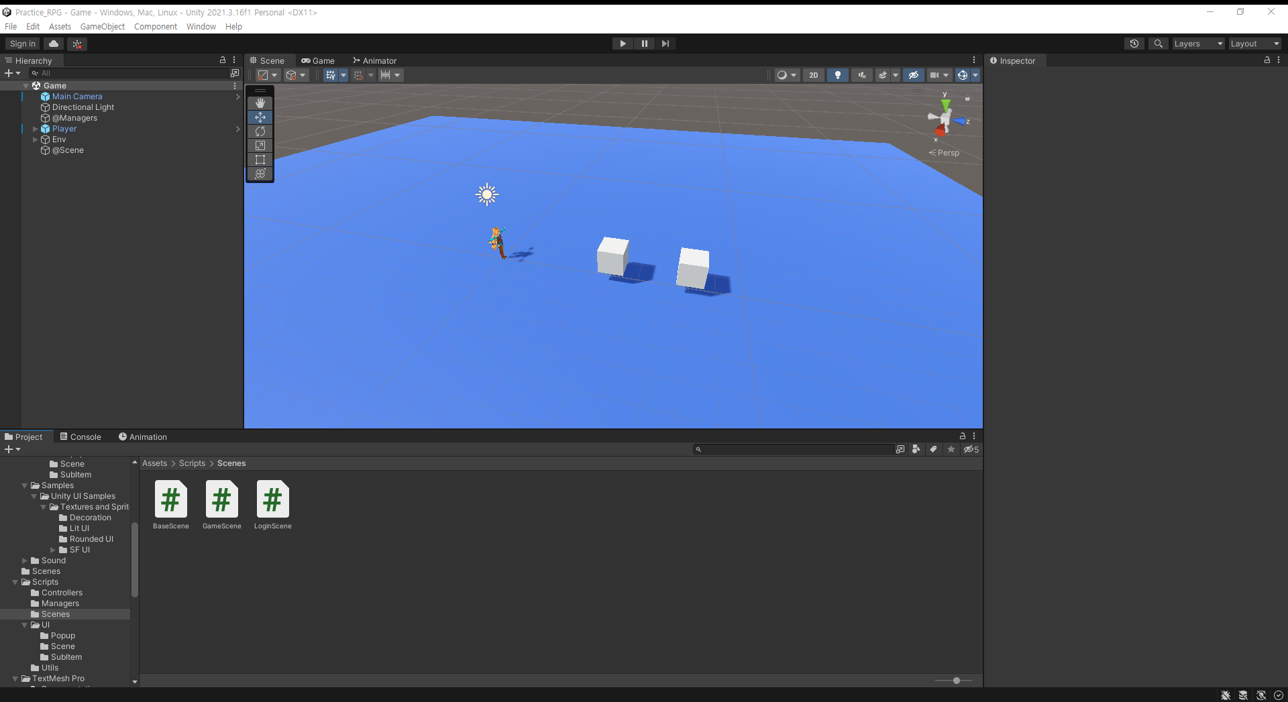
3. LoginScene Script, GameScene Script 수정

Slide 8
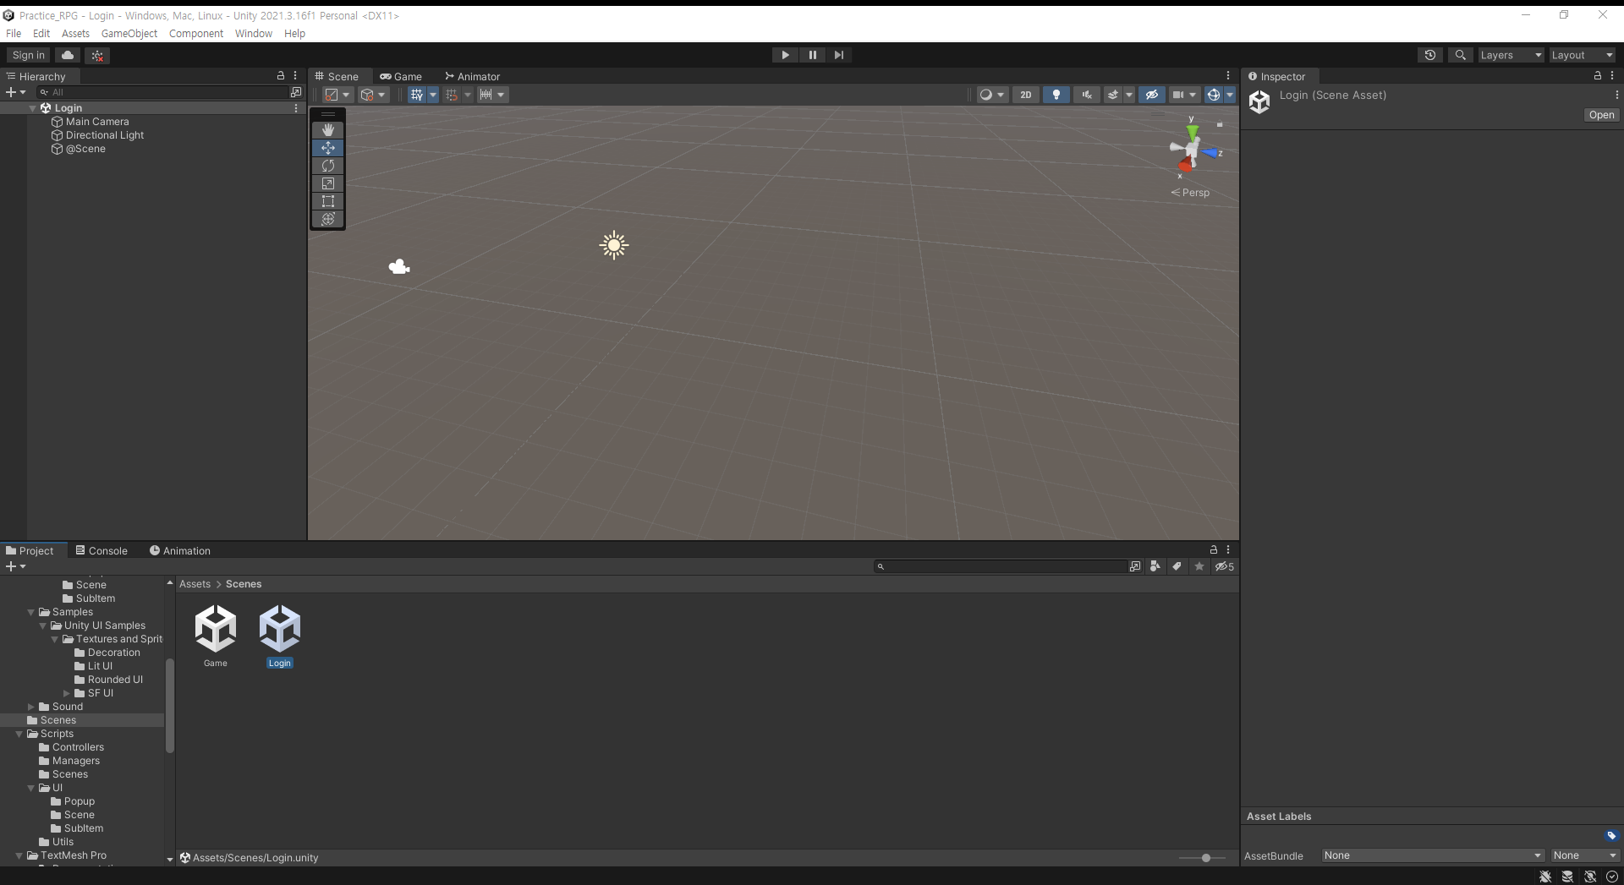
4. Login Scene으로 변경

